Slide 1

黄学明（英文名：coffee.huang）

Slide 2

网络安全：know it then hack it
（前端部份）

Slide 3


Slide 4
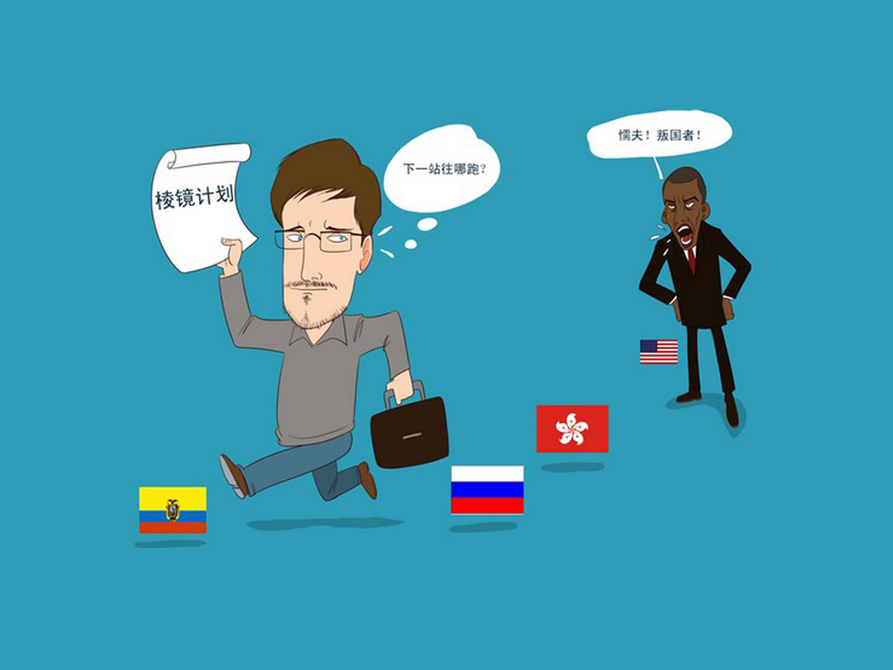

Slide 5
目录
一、前言
二、XSS（跨站脚本攻击）
    反射型XSS
    存储型XSS
    UXSS
三、CSRF（跨站请求伪造）

Slide 6
XSS，跨站脚本攻击(Cross Site Script)

Slide 7
XSS攻击
常见的XSS漏洞可以分成两种：
反射型XSS漏洞
存储型XSS漏洞

Slide 8
例1.

Slide 9
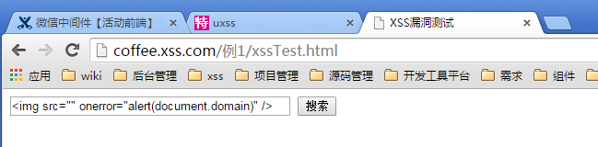
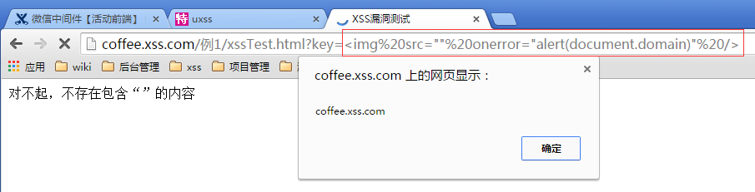
分析例1

Slide 10
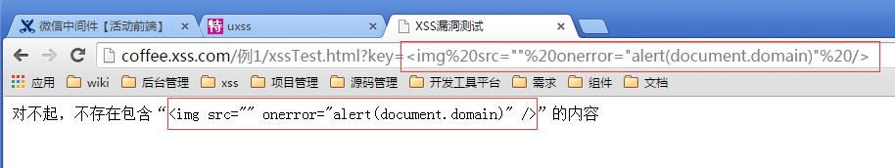
分析例1
实际开发中，我们至少要对特殊字符进行过滤，确保安全！

Slide 11
反射型XSS漏洞
反射型XSS，又称非持久型XSS。之所以称为反射型XSS，则是因为这种攻击方式的注入代码是从目标服务器通过错误信息、搜索结果等等方式“反射”回来。而称为非持久型XSS，则是因为这种攻击方式通常具有一次性。
2
3
用户A
E-mail
带有脚本的链接
用户B
打开了邮件里的恶意链接
发现网站X存在反射型XSS漏洞
协持会话，以用户B的身份登陆网站X
1
6
4
5
执行脚本，获取用户的cookie发给了用户A
网站X

Slide 12

新浪微博xss受攻击事件

Slide 13
20:14
20:30
20:32
21:02
开始有大量带V的认证用户中招转发蠕虫
病毒页面无法访问
新浪微博中hellosamy用户无法访问
2011年6月28日
新浪漏洞修补完毕

Slide 14
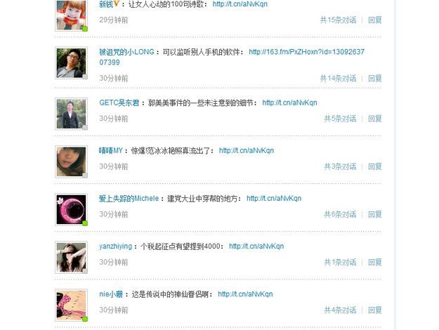

Slide 15
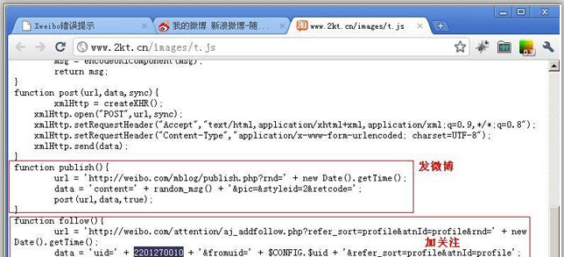
新浪微博XSS

Slide 16
网上实例分析： http://dwz.cn/JdxSu(视频演示)

Slide 17
存储型XSS漏洞

Slide 18
存储型XSS漏洞
存储型XSS，又称持久型XSS，它和反射型XSS最大的不同就是，攻击脚本将被永久地存放在目标服务器的数据库和文件中。
网页A
显示内容时没有做XSS处理
访问网页A
受攻击的用户
将恶意脚本提交到网页A展示
发现存储型XSS漏洞
.
.
.
用户A
网站X

Slide 19
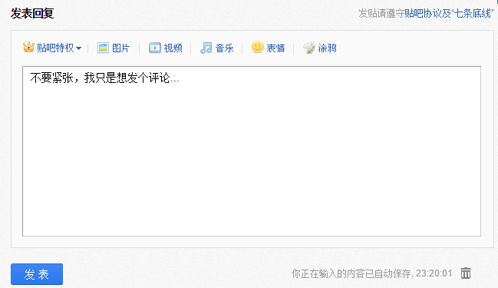

Slide 20
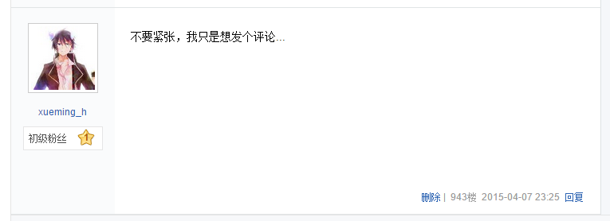

Slide 21
假设这里存在存储型XSS漏洞，那么…

Slide 22
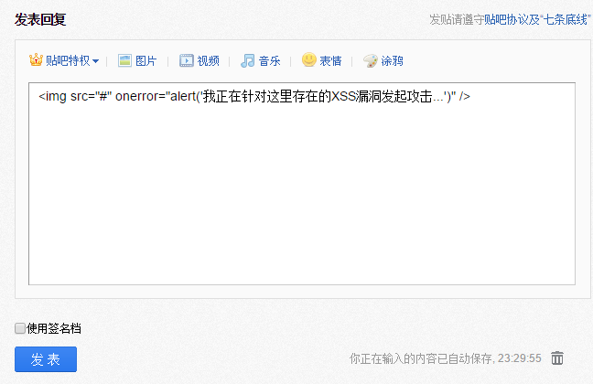

Slide 23
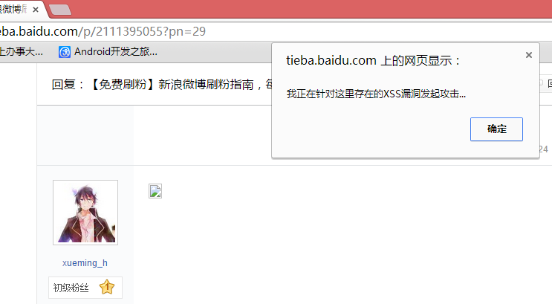

Slide 24
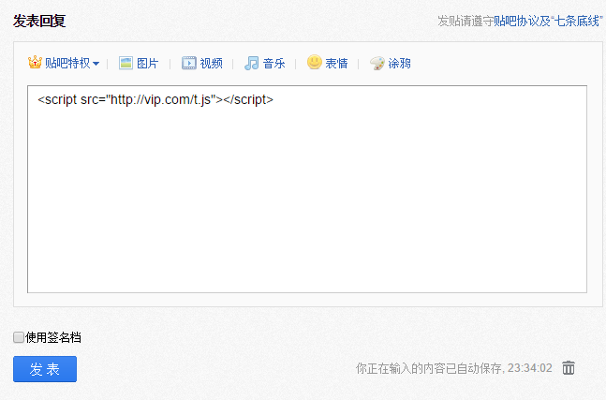

Slide 25
多样化的攻击脚本
<script>alert('店小弎')</script>
<script>alert(document.cookie);</script>
<img src="javascript:alert('XSS')">
<script src="ls.js"> <script>
<SCRIPT>alert/*注释了把*/('xss')</SCRIPT>
<img src="" onerror=alert("xss")>
<iframe onload=alert('店小弎')>
<script>location='123.com';</script>
body{background-image:url(javascript:alert(“xss”))}
<a href="javascript:alert('XSS')">店小弎</a>
。。。。。。。。。。。。。。。。。

Slide 26
例2.

Slide 27
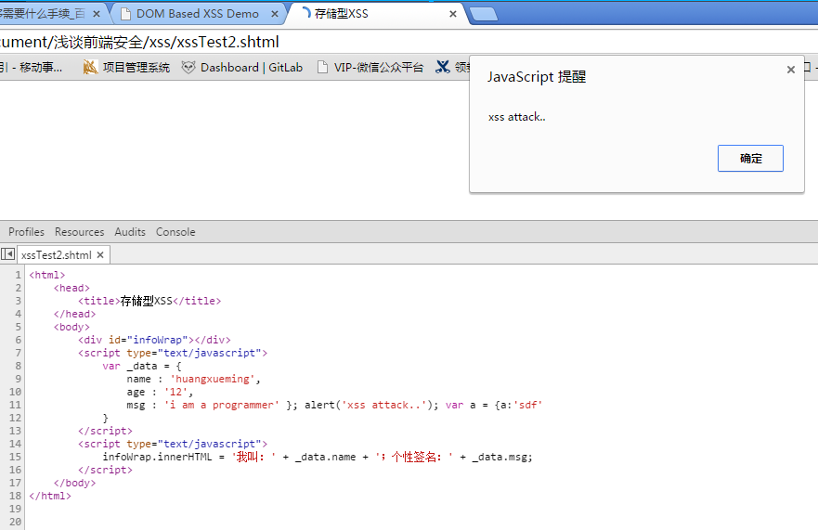
来自数据岛的XSS

Slide 28
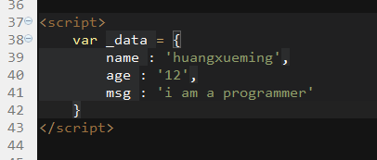
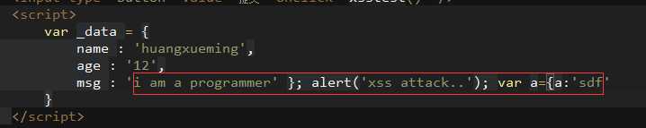
来自数据岛的XSS
正常情况：
攻击：

Slide 29
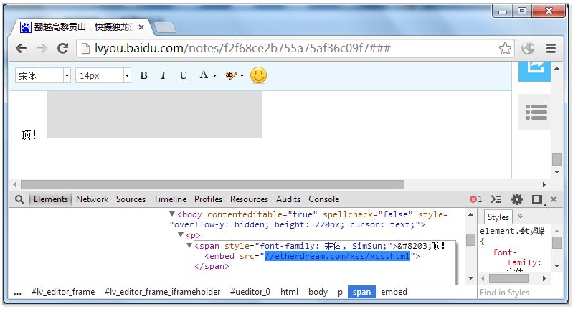
富文本域的XSS

Slide 30
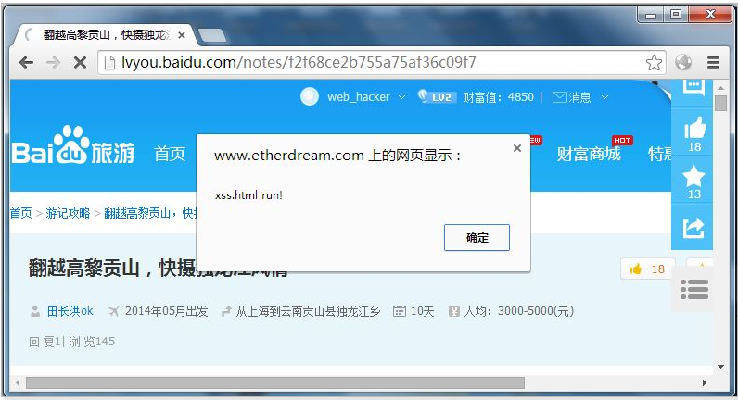
富文本域的XSS

Slide 31
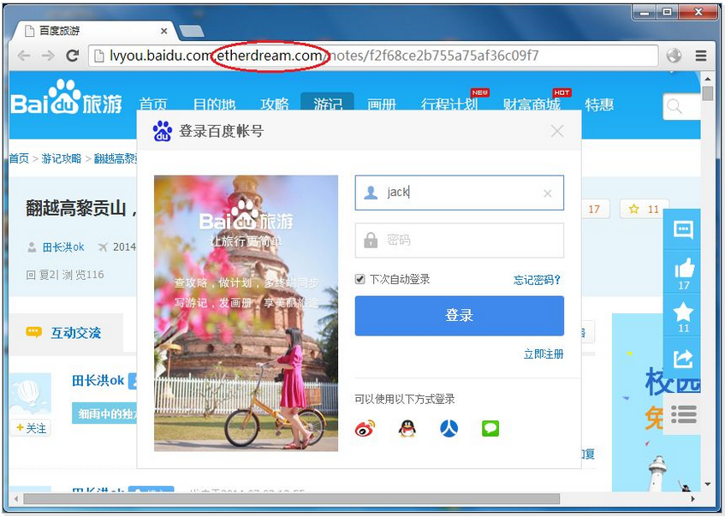
富文本域的XSS

Slide 32
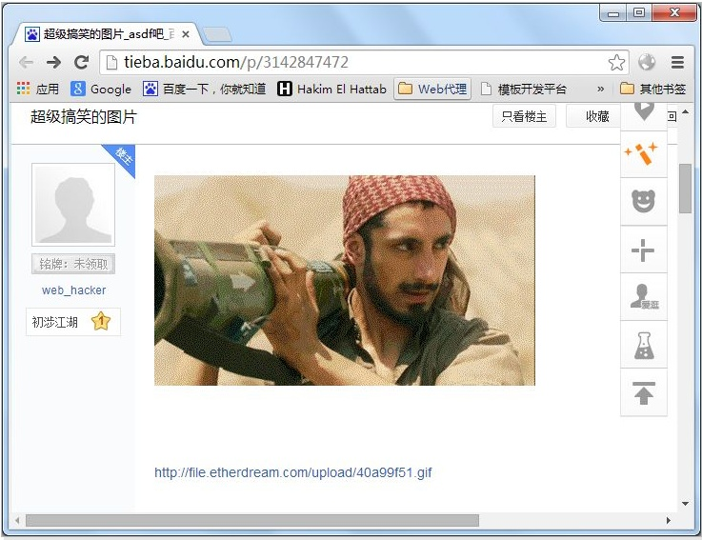
OPENER（反向跨窗口劫持）

Slide 33
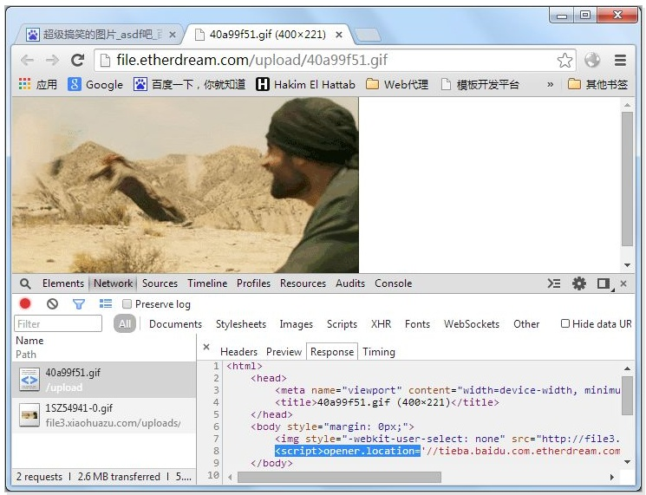
OPENER（反向跨窗口劫持）

Slide 34
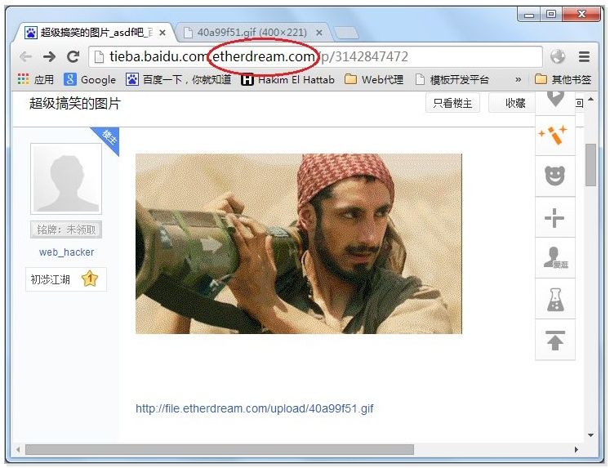
OPENER（反向跨窗口劫持）

Slide 35
例3.

Slide 36
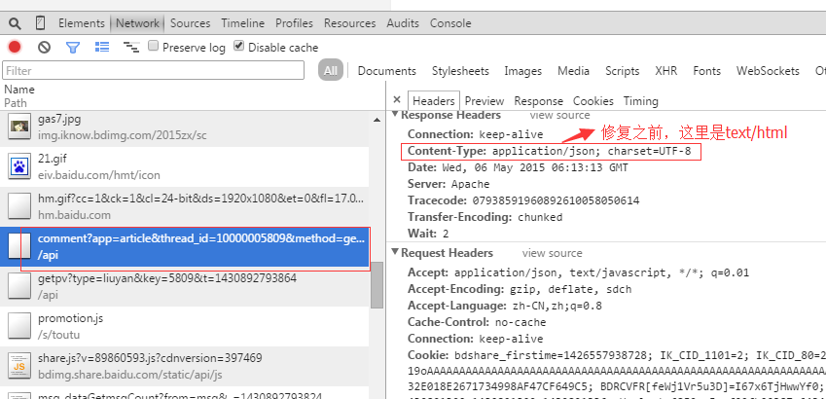
分析例3

Slide 37
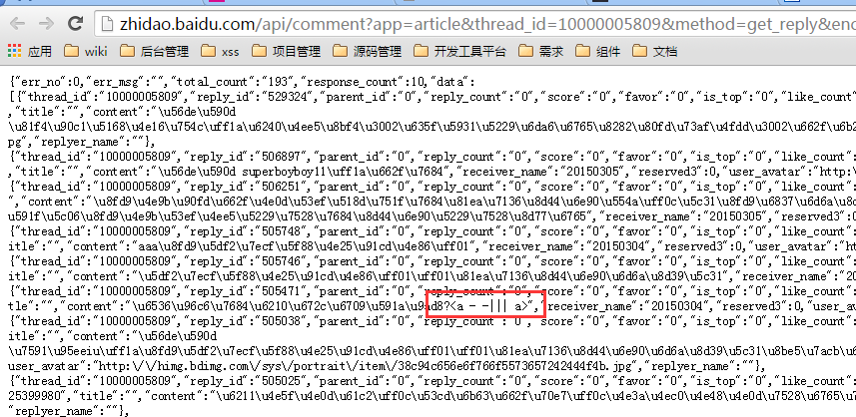
分析例3

Slide 38
XSS的危害
只要发现了XSS漏洞，接下来就是如何进行攻击，而攻击手段千变万化。
1、盗用 cookie ，获取敏感信息；
2、以（被攻击）用户的身份执行一些操作；
3、订制页面，形成钓鱼网站；
4、实现DDOS攻击。

Slide 39
XSS跨站脚本攻击的防范
IE浏览器从IE8开始内置了XSS筛选器，Firefox、Chrome也有相应的CSP。
过滤特殊字符，将用户所提供的内容进行过滤。
使用HTTP头指定类型，很多时候可以使用HTTP头指定内容的类型，使得输出的内容避免被作为HTML解析。
作为用户选择一个好的浏览器，通常一个经常有安全更新推出的浏览器，在使用上会比很久都没有更新的浏览器更为安全。。

Slide 40
UXSS（通用跨站脚本攻击）
Universal Cross-Site Scripting
通过浏览器或者浏览器扩展的漏洞来”制作XSS漏洞”

Slide 41
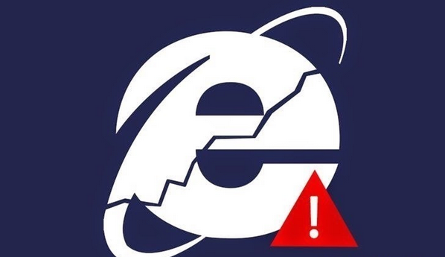

Slide 42
同源策略
仅允许来自相同域名系统和使用相同协议的对象与网页之间的任何交互

Slide 43
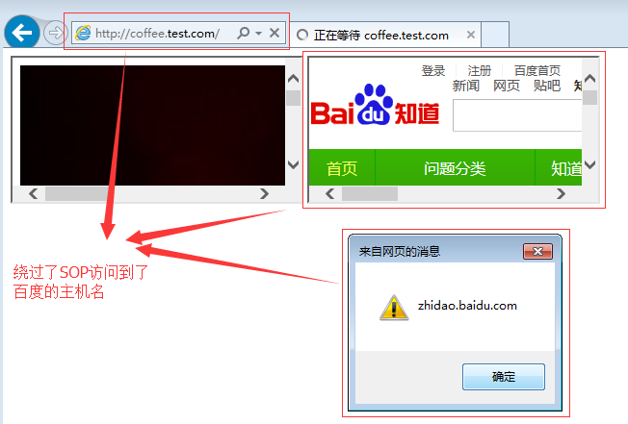
IE11 UXSS漏洞分析

Slide 44
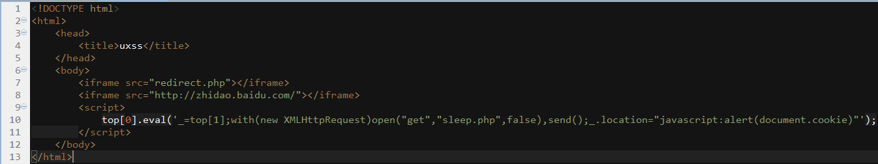
IE11 UXSS漏洞分析

Slide 45
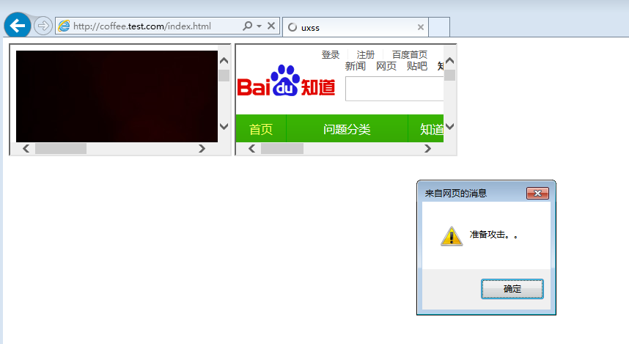
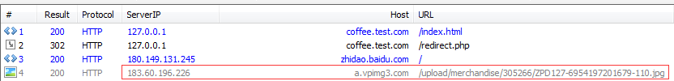
IE11 UXSS漏洞分析

Slide 46
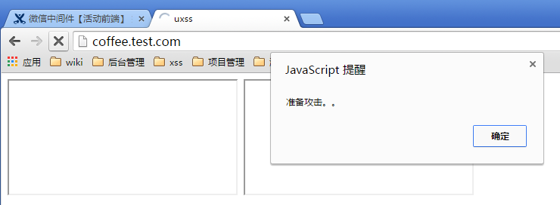
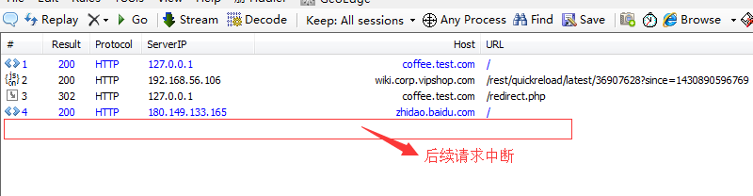
IE11 UXSS漏洞分析

Slide 47
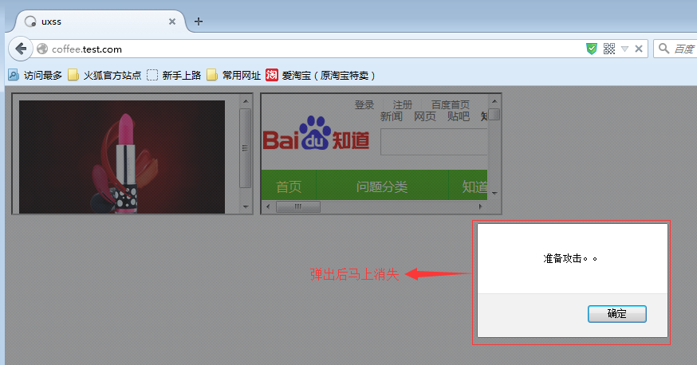
IE11 UXSS漏洞分析

Slide 48
CSRF（Cross-site request forgery跨站请求伪造）

Slide 49
例如
银行网站A，它以GET请求来完成银行转账的操作，如：
http://www.mybank.com/Transfer.php?toBankId=11&money=1000
危险网站B，它里面有一段HTML的代码如下：
<img src=http://www.mybank.com/Transfer.php? toBankId=11&money=1000>
首先，你登录了银行网站A，然后访问危险网站B，噢，这时你会发现你的银行账户少了1000块......

Slide 50
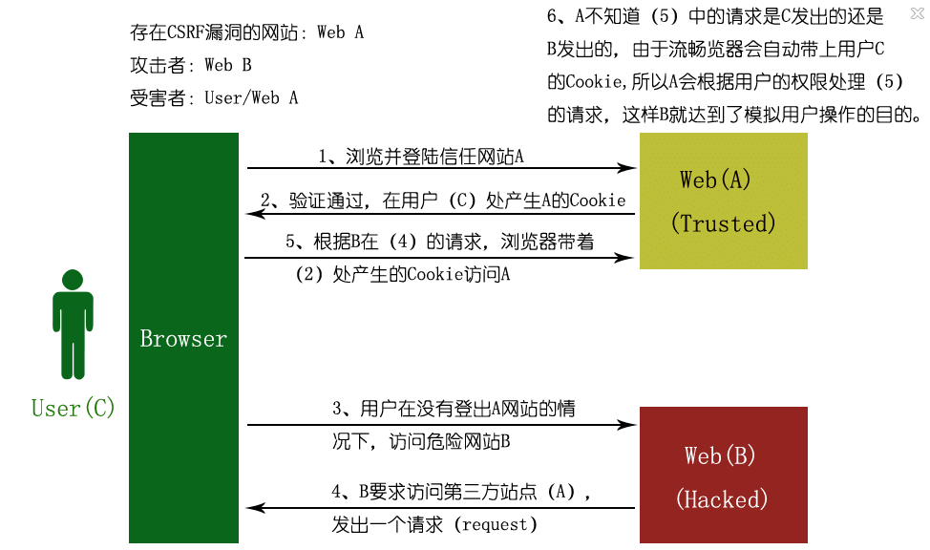
CSRF攻击

Slide 51
例4.

Slide 52
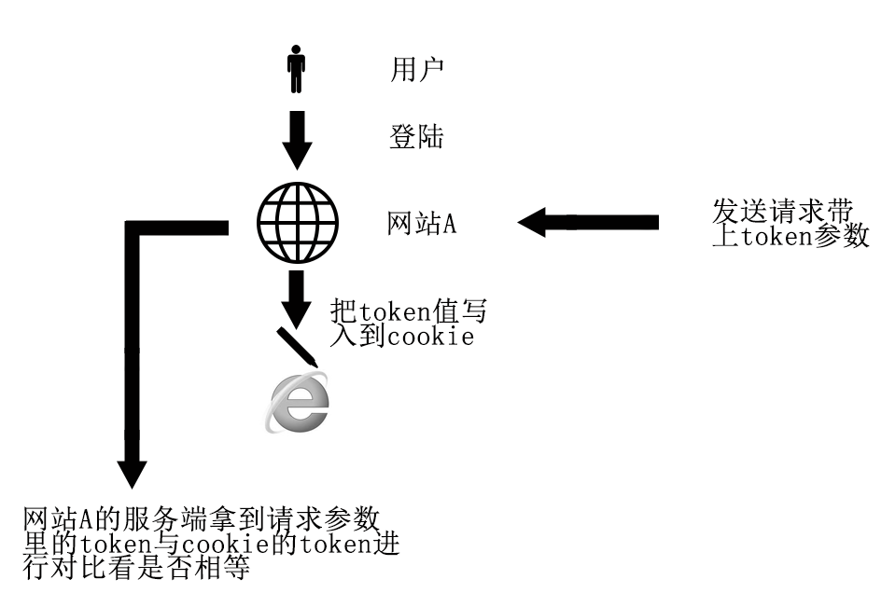
防御(TOKEN方式)

Slide 53
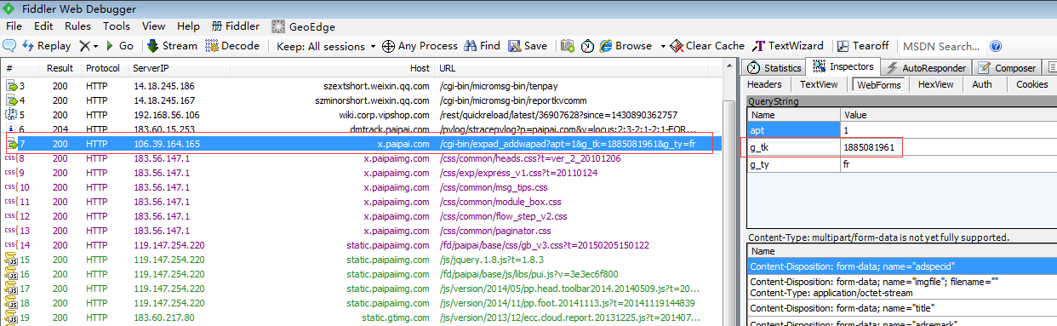

Slide 54
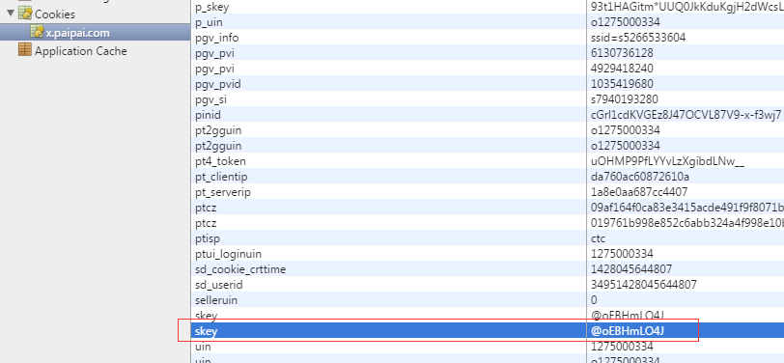

Slide 55
防御
referer --不过referer也可以伪造。
token --只要不存在XSS，可靠率达99%。
one time token。
验证码。
等等。。。。

Slide 56
互联网有风险,上网需谨慎
感谢各位参加本次分享

